Slide 1

Interface de Pilotage de Solveur d'Emplois du Temps Universitaire
Présentation par l’équipe du LERIA à l'Université d'Angers. Mars-Mai 2025.
Équipe : BUI Thi Vi, ANANI Messan Joseph, NDAYIZEYE Guy Keny.
Encadrants : M. David Lesaint, M. David Genest, M. Marc Legeay, M. Vincent Barichard, M. Aurélien Simon, M. Corentin Behuet.
1

Slide 2
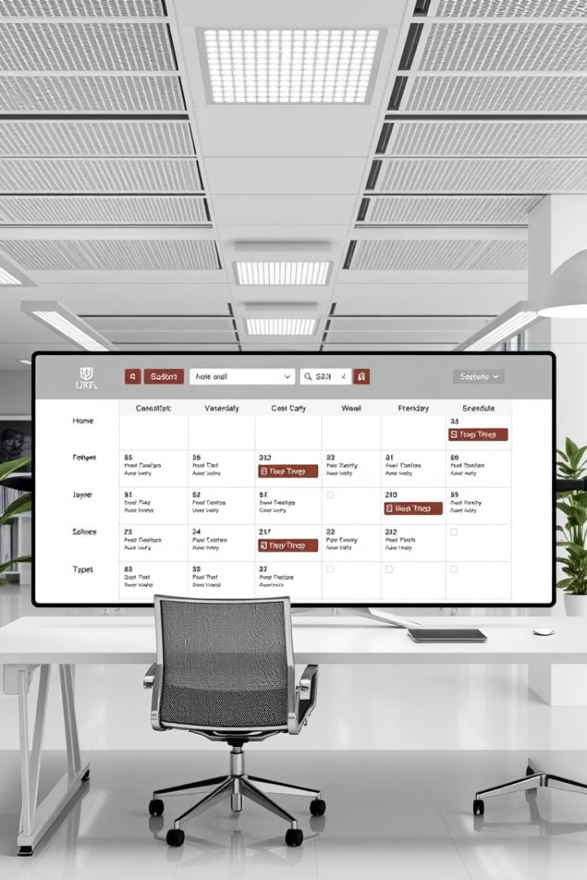
Contexte et objectifs du projet
Problématique
Emplois du temps complexes avec multiples contraintes.
Solveur puissant mais difficile à utiliser.
Objectifs
Interface intuitive pour non-spécialistes.
Sélection facile des données et configuration.
Visualisation claire des résultats.
Intégration complète des fonctionnalités.
2

Slide 3
Technologies utilisées
Front-end
Organisation
HTML5 pour la structure sémantique.
Architecture modulaire par fichiers JavaScript spécialisés
CSS3 pour styles & animations.
Client-serveur via API REST.
JavaScript pour interactivité.
Compatible avec tous les navigateurs modernes.
Bootstrap 5 pour responsive design.
3

Slide 4

Architecture générale
1
2
Interface 5 onglets
Deux API REST
Workflow utilisateur séquencé
Données & solveur communiquent efficacement
4

Slide 5
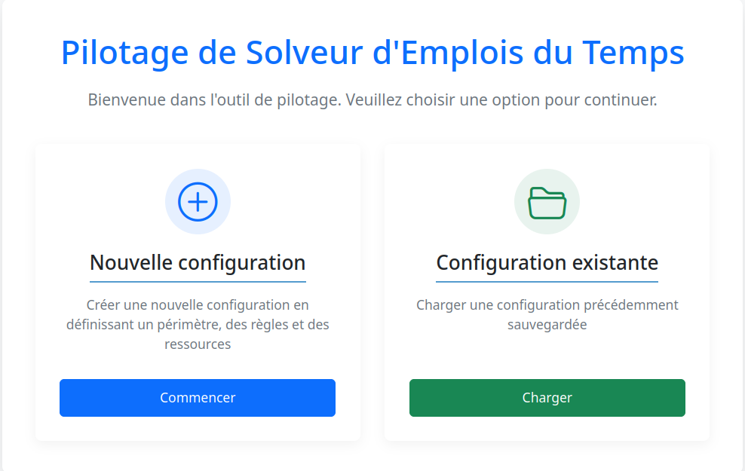
Page d’accueil
Interface d'accueil intuitive avec deux options distinctes:
Nouvelle configuration : Créer un nouvel emploi du temps
Configuration existante : Charger une configuration sauvegardée
Fonctionnalités clés :
Prévisualisation des configurations existantes
Communication API et chargement asynchrone
5

Slide 6

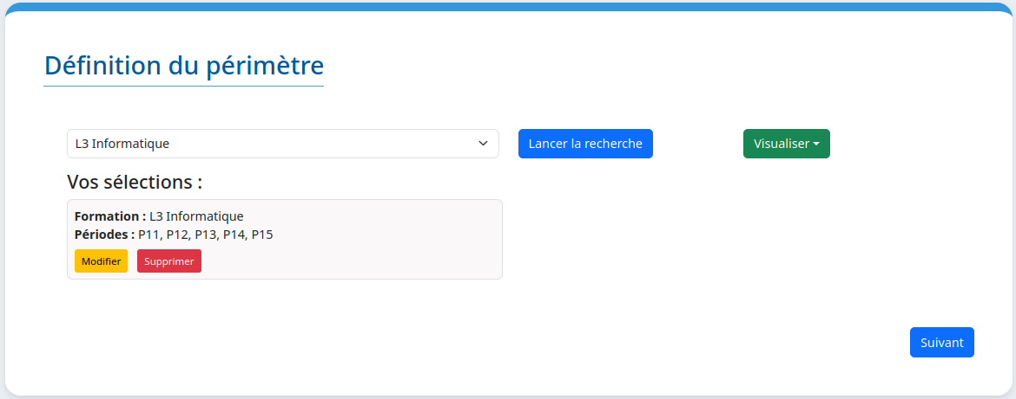



Définition du périmètre
Recherche intelligente
Sélections multiples
Génération XML
Formations et périodes
Format dynamique pour solveur
Autocomplétion en temps réel
6

Slide 7
Filtrage des règles
Sous-onglets
Fonctionnalités
Contraintes fondamentales
Activation/désactivation
Contraintes métier
Recherche textuelle
Désactivation de règles
Tri et filtrage tabulaire
Compteurs de règles actives/inactives
Modes de désactivation variés
7

Slide 8

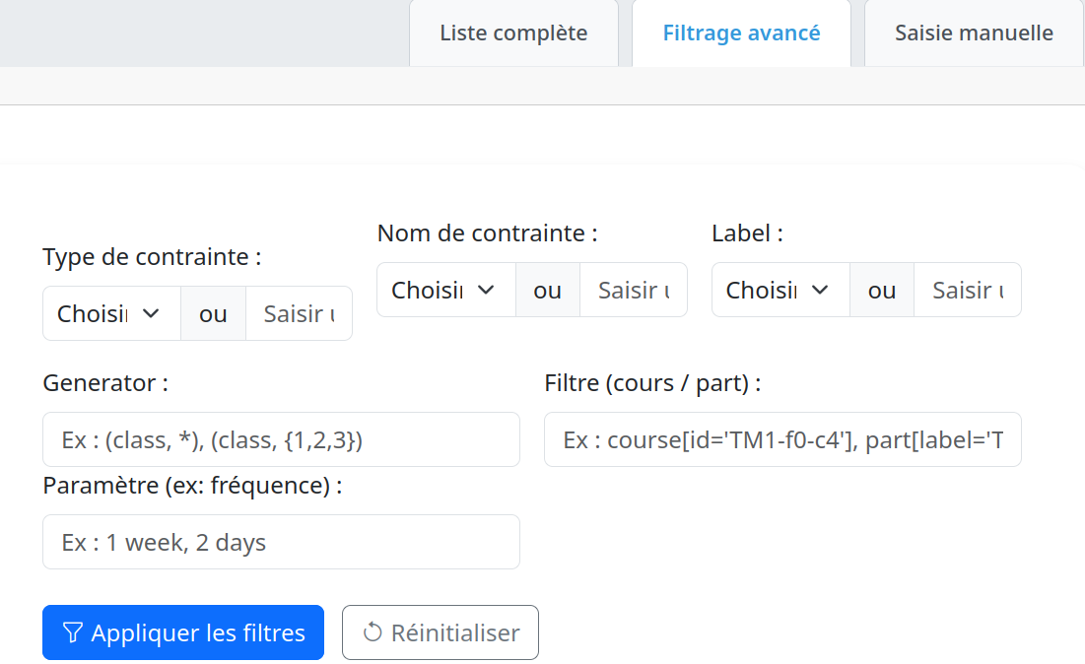
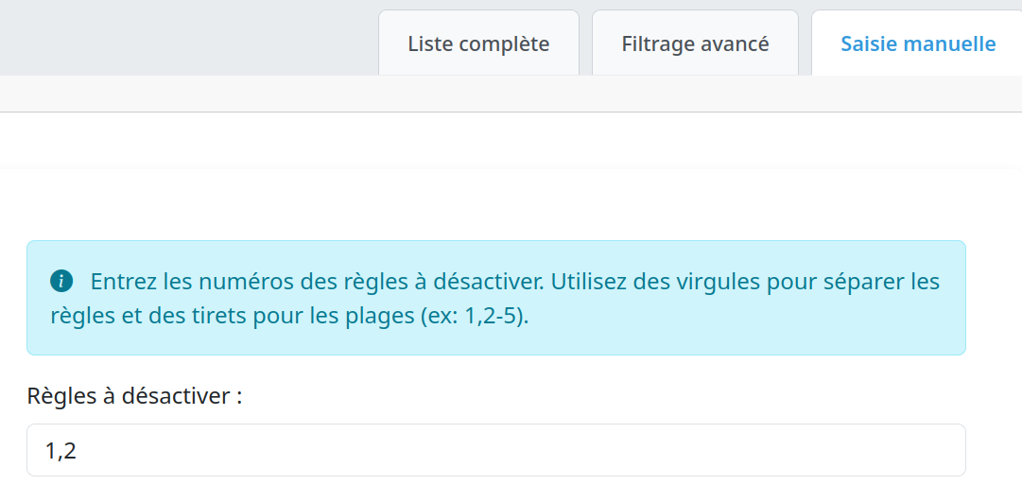
Filtrage avancé des règles
Multi-critères
Type de contrainte, nom, label, générateur
Saisie manuelle
Support des plages (ex : 1-5, 8)
Mise à jour dynamique
Traitement JSON & affichage en temps réel
8

Slide 9
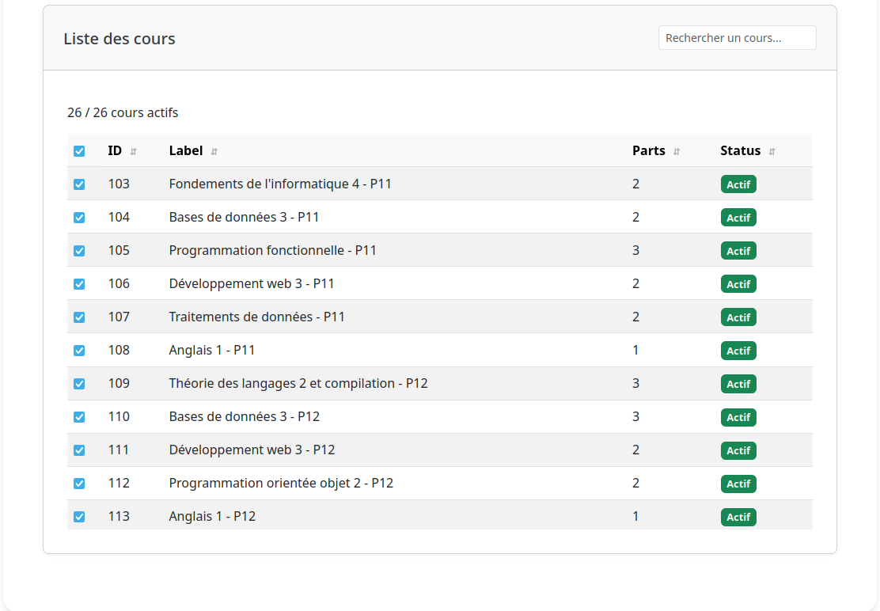
Filtrage des ressources
Types de ressources
Fonctionnalités
Cours
Tableaux triables
Enseignants
Recherche textuelle
Salles
Activation/désactivation
Extraction d'infos clés
Compteurs par catégorie
9

Slide 10
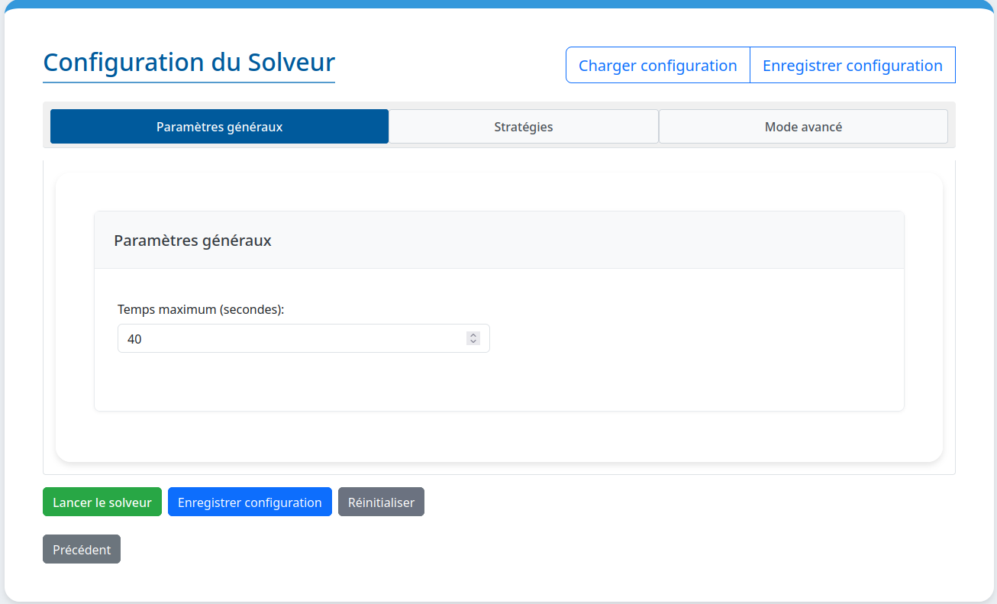
Configuration du solveur
1
Niveaux de configuration
2
Fonctionnalités clés
Paramètres, stratégies variables, mode JSON direct
Validation en temps réel, import/export JSON
3
Interface intuitive
Permet stratégies complexes sans erreurs
10

Slide 11
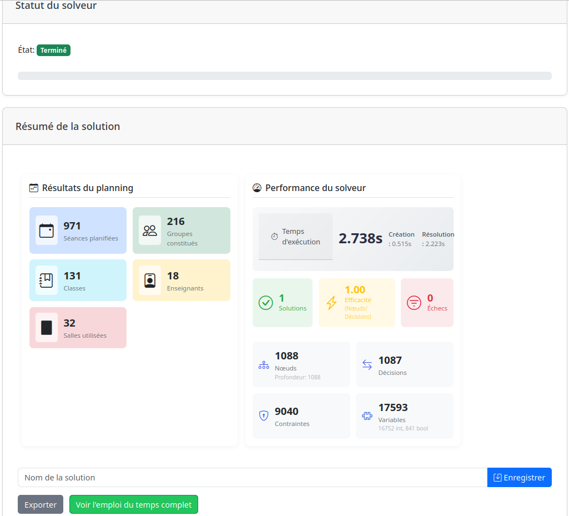
Solutions
Fonctionnalités implémentées :
Suivi en temps réel de l'exécution :
Statut du solveur avec badge coloré
Barre de progression visuelle
Options d'exploitation :
Sauvegarde de la solution
Export de la solution
Visualisation complète dans application externe
Affichage structuré des résultats :
Statistiques clés avec cartes visuelles
Liste détaillée des séances programmées
Visualisation des groupes d'étudiants
11

Slide 12



Conclusion et perspectives
Résultats obtenus
Interface intuitive et workflow en 5 étapes
Intégration complète et visualisation claire
Perspectives d'évolution
Emploi du temps graphique avancé
Comparaison de solutions et gestion des préférences
Extension à d'autres ordonnancements
Remerciements
À l'équipe encadrante et au LERIA
12

